Slide 1

SVS SATELLITE SYSTEMS
SVS – 2016
İSTANBUL

Slide 2
Ajanda
Şirket Tanıtımı
Çözümler

Slide 3
Kısaca...
SVS 1995 yılında kurulmuştur.
Şirketimiz Uydu Haberleşme ve RF çözümleri konusunda hizmet sunmaktadır
Hizmet alanı başta Türkiye olmak üzere Ortadoğu, Avrupa, Afrika ve Asyadır.
Çoğunluğu teknik olmak üzere 35 personeli bulunmaktadır.

Slide 4
Çözümler- SVS Telekom
Sabit Yer istasyonları
  Yayıncılar
  Uydu Operatörleri
  VSAT Operatörleri
  Askeri Birimler

Slide 5
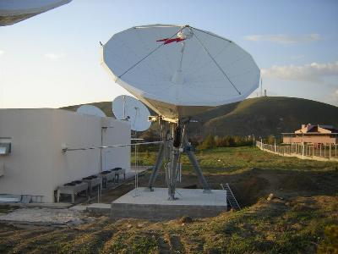
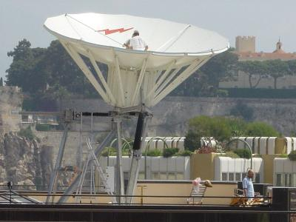
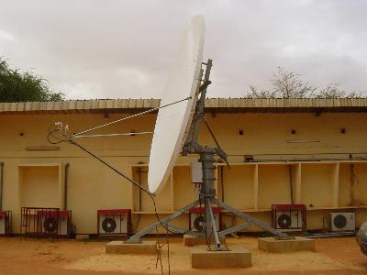
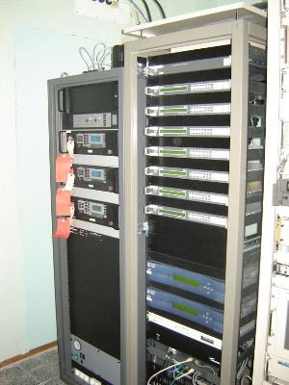
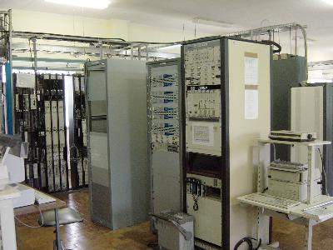
Çözümler- SVS Telekom
Sabit Yer istasyonları
Niger Telecom Niamey
Türksat Ankara
Monaco Telecom Manoca

Slide 6
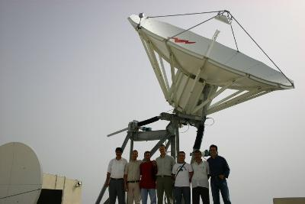
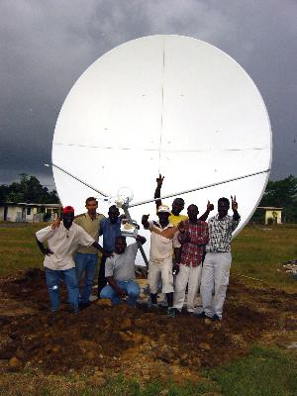
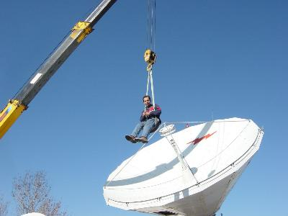
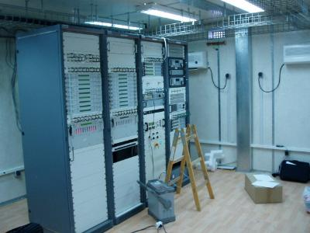
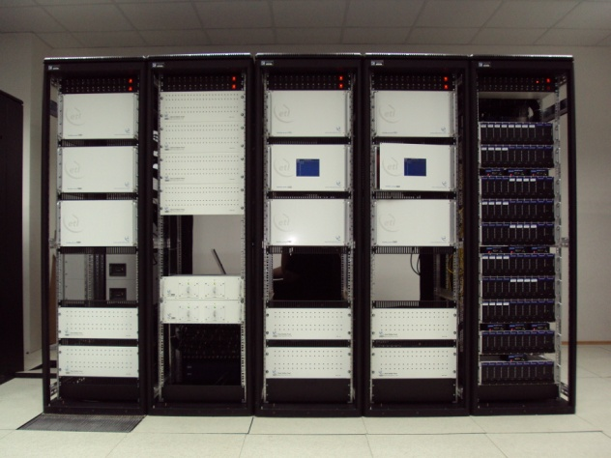
Çözümler- SVS Telekom
Sabit Yer istasyonları (Devam)
Roshan Telecom Herat Afganistan
GSM Backhaul Network
Monaco Telecom Manoca
Gabon Telekom
Libreville
Telekom

Slide 7
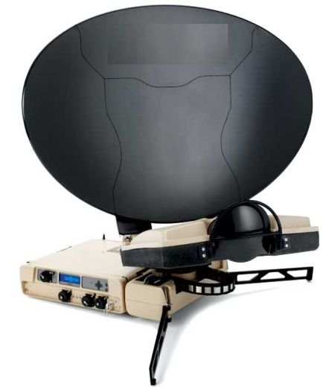
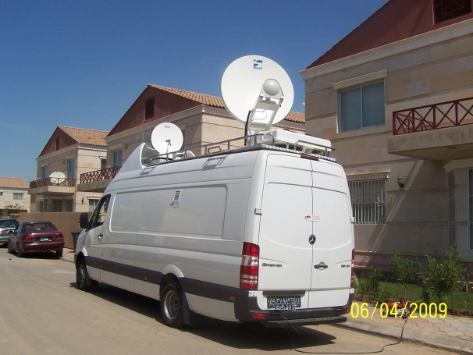
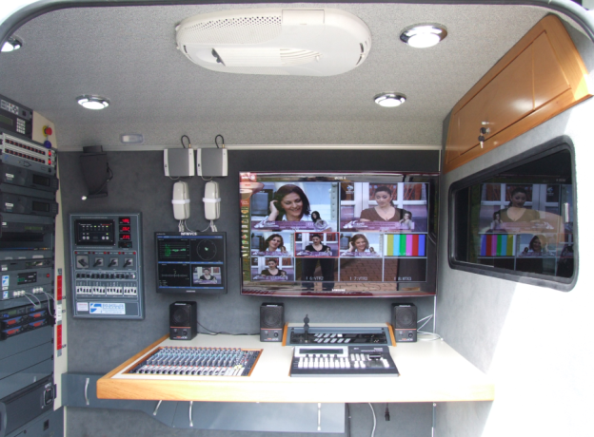
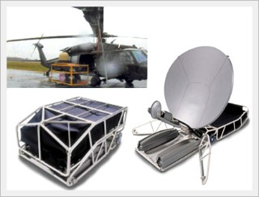
Çözümler- SVS Telekom
Mobil Haberleşme İstasyonları
  Yayıncılar
  Haber Ajansları
  Telekom Operatörleri
  Devlet Birimleri (Asker, Emniyet, Sivil Savunma vs)

Slide 8
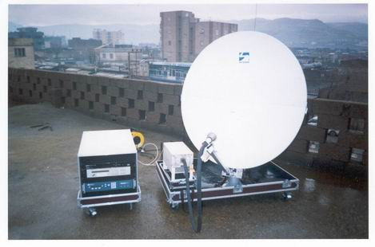
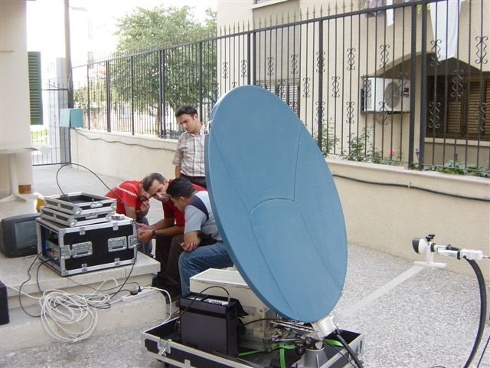
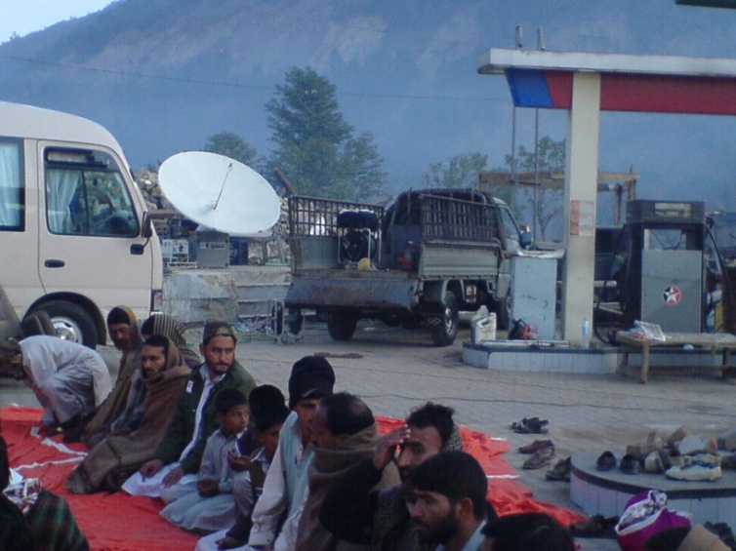
Çözümler- SVS Telekom
Mobil Uydu Haberleşme Terminalleri
  Fly Away
Pakistan
Filistin
Irak

Slide 9
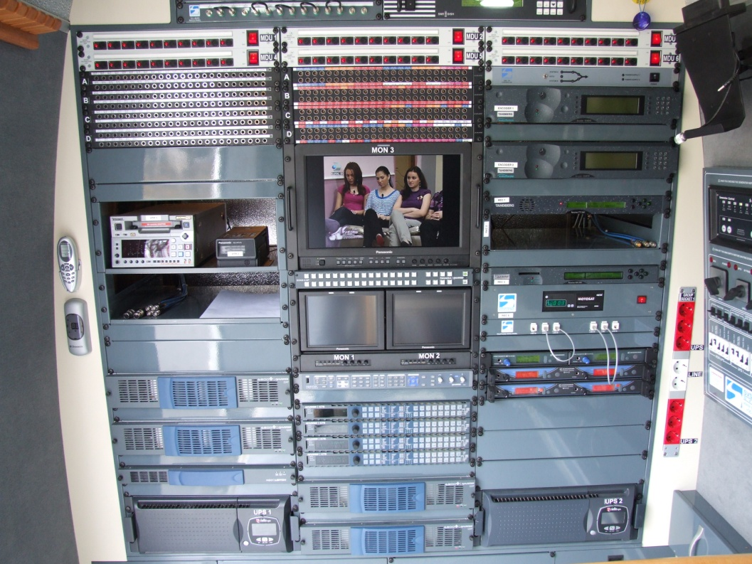
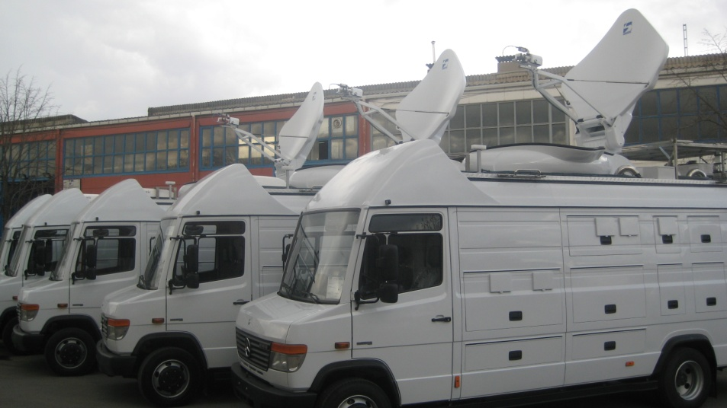
Çözümler- SVS Telekom
Mobil Uydu Haberleşme Terminalleri
  Drive Away

Slide 10
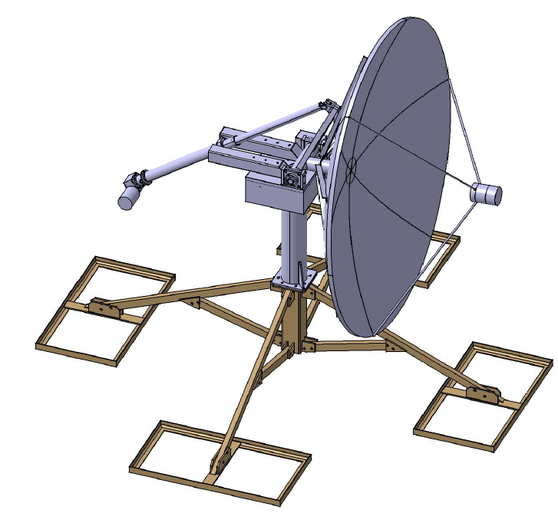
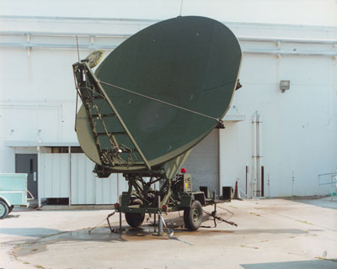
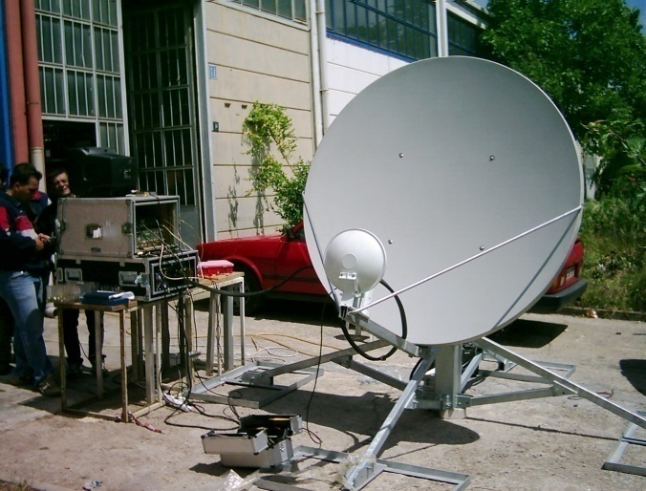
Çözümler- SVS Telekom
Mobil Uydu Haberleşme Terminalleri
  Transportable

Slide 11


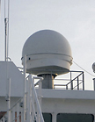
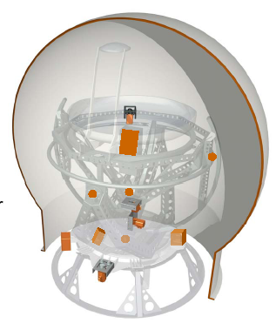

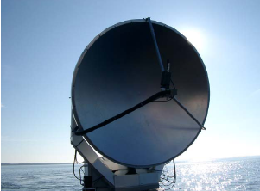
Çözümler- SVS Telekom
Deniz Taşıtları için Anten Sistemleri

Slide 12
Çözümler- SVS Telekom
Mobil Haberleşme İstasyonları
  Değişim
    Küçülen anten çapları
    Motorlu ve tracking sistemler
    Otomatik Uydu Bulma
    MPEG-2 MPEG-4
    SD HD (High Definition)
    4:2:0 4:2:2
    ASI,G703 IP
    DVB-S DVB-S2

Slide 13
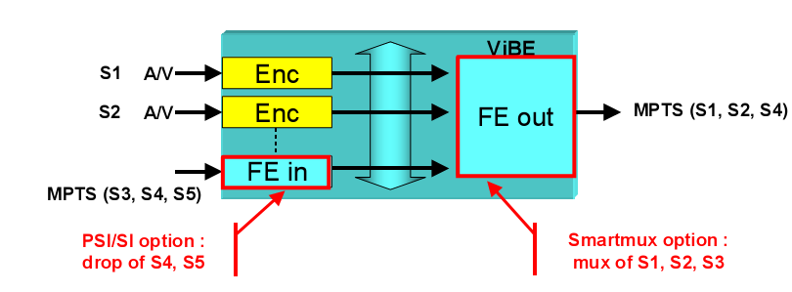
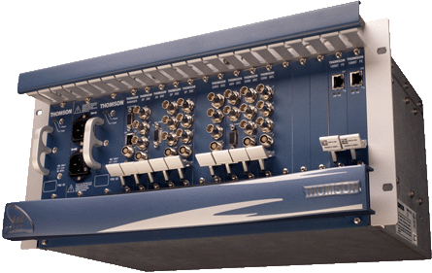
Çözümler- SVS Telekom
DTH Head-End Çözümleri:

Slide 14
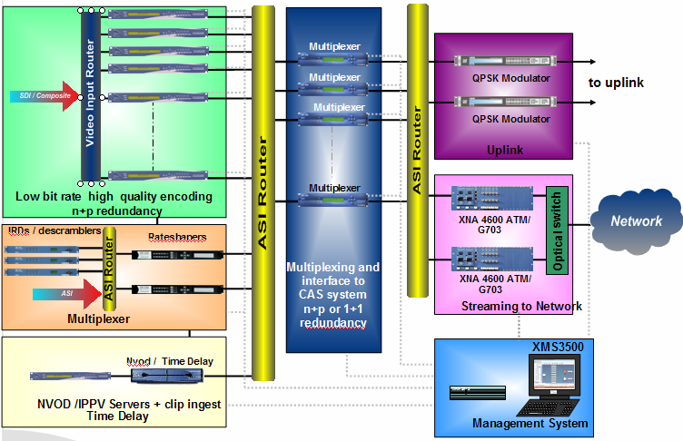
Çözümler- SVS Telekom
Head-End Çözümleri:

Slide 15
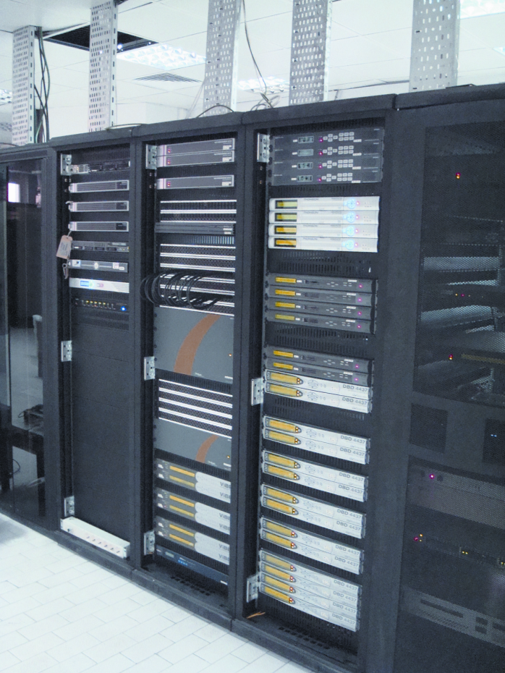
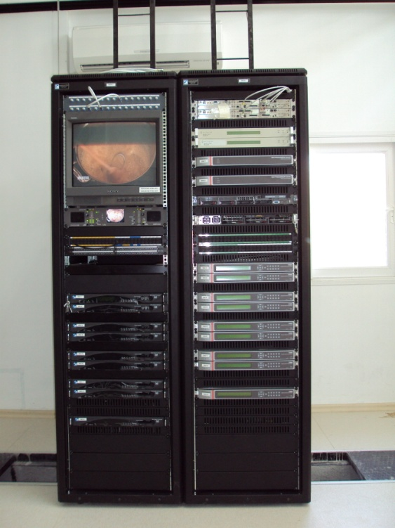
Çözümler- SVS Telekom
Head-End Çözümleri:
Multiplexing/Remultiplexing
Digital Broadcasting
Monitoring
Statistical Multiplexing
PSI / SI Management
TV/Radio/Data Services
Teletext
Subtitling
EPG
CA
SD/HD, MPEG-2 MPEG-4 Services
Rateshaping

Slide 16
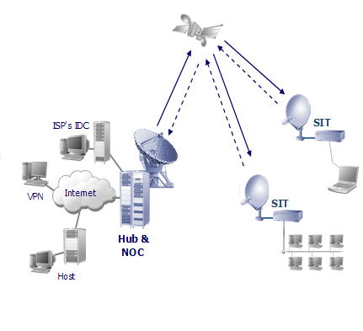
Çözümler- SVS Telekom
VSAT Network Uygulamaları
Internet Access
Corporate Networks
Telemedicine
VoIP
Distance Learning
Content Distribution

Slide 17
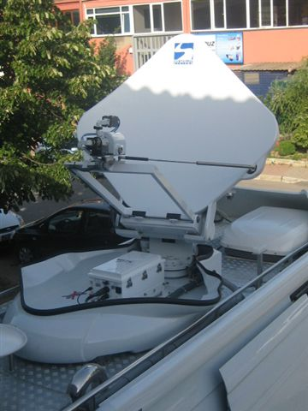
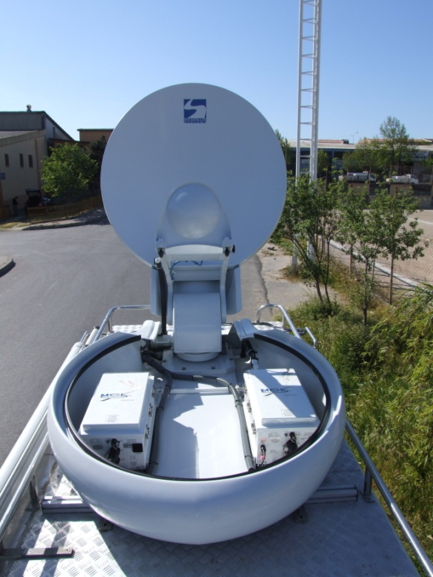
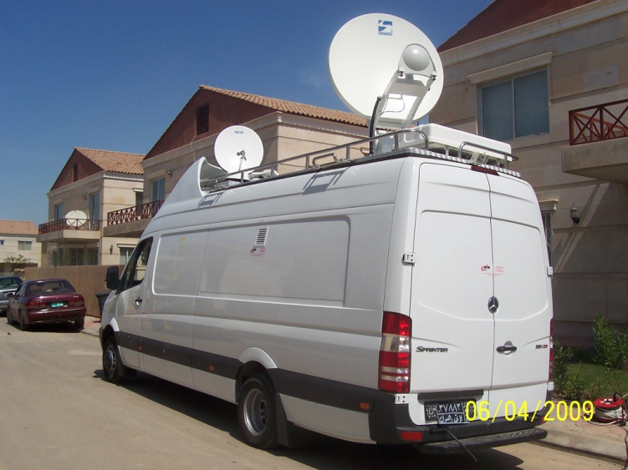
İmalatlar- SVS Telekom
SNG Antenleri

Slide 18
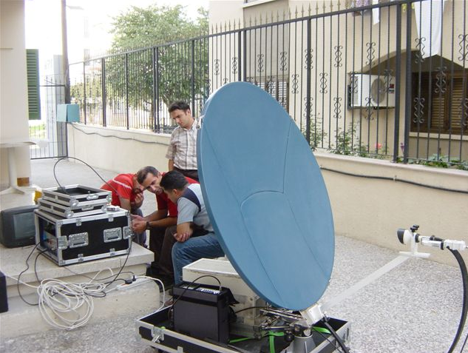
İmalatlar- SVS Telekom
SNG Antenleri
Fly Away Anten

Slide 19
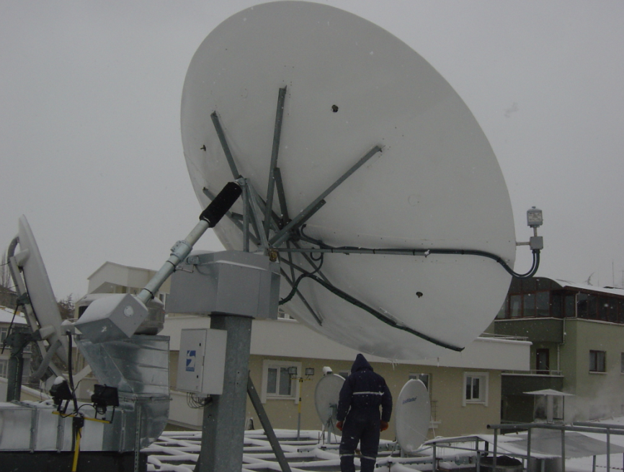
İmalatlar- SVS Telekom
SNG Antenleri
Fly Away Anten
Sabit Motorlu Anten

Slide 20
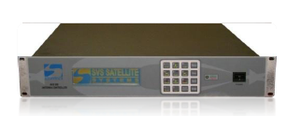
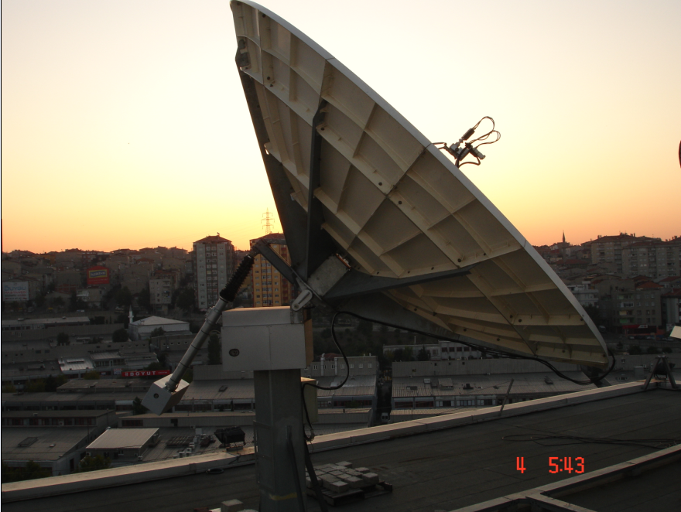

İmalatlar- SVS Telekom
SNG Antenleri
Fly Away Anten
Sabit Motorlu Anten
Anten Kontrol

Slide 21
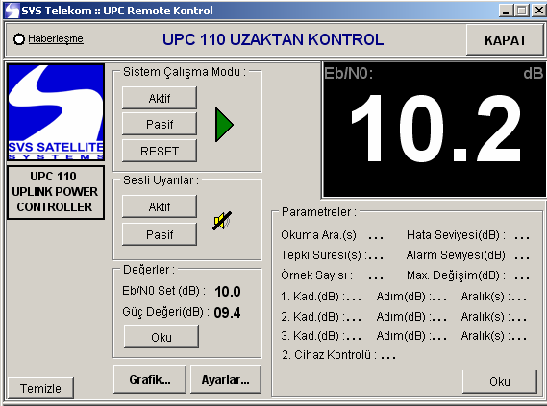

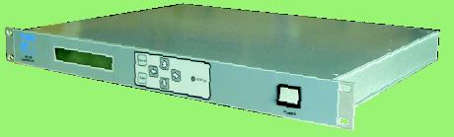
İmalatlar- SVS Telekom
SNG Antenleri
Fly Away Anten
Sabit Motorlu Anten
Antenna Controller
Uplink Power Controller

Slide 22

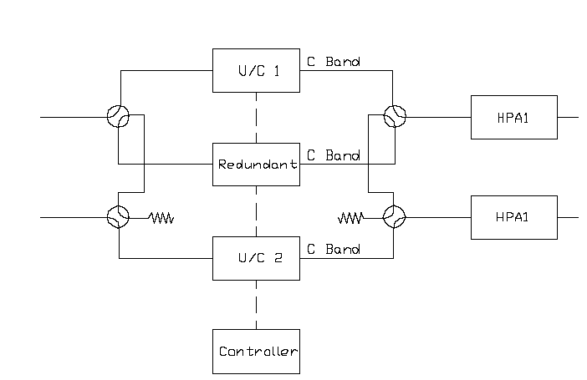
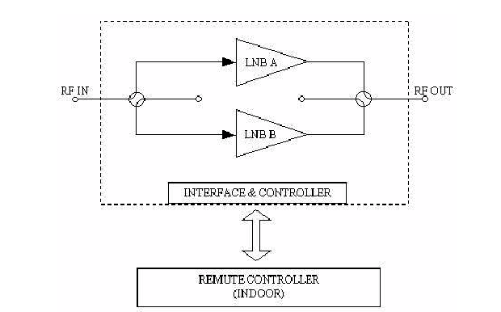
İmalatlar- SVS Telekom
SNG Antenleri
Fly Away Anten
Sabit Motorlu Anten
Antenna Controller
Uplink Power Controller
Universal Redundancy Switches

Slide 23
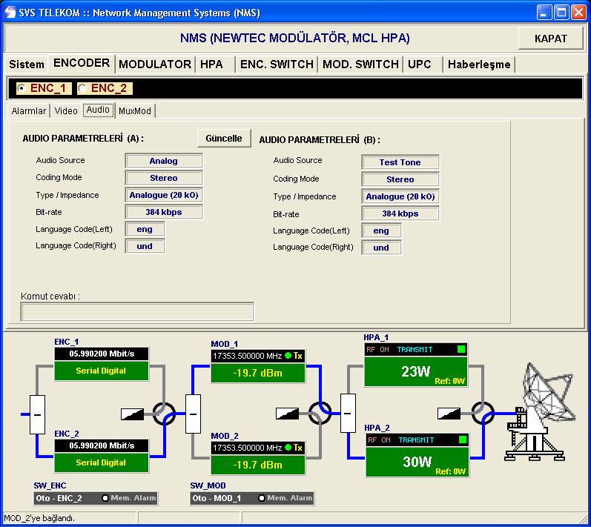
İmalatlar- SVS Telekom
SNG Antenleri
Fly Away Anten
Sabit Motorlu Anten
Antenna Controller
Uplink Power Controller
Universal Redundancy Switches
M&C Yazılımları

Slide 24
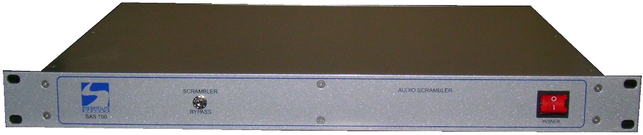
İmalatlar- SVS Telekom
SNG Antenleri
Fly Away Anten
Sabit Motorlu Anten
Antenna Controller
Uplink Power Controller
Universal Redundancy Switches
M&C Yazılımları
Intercom Scrambler

Slide 25

İmalatlar- SVS Telekom
SNG Antenleri
Fly Away Anten
Sabit Motorlu Anten
Antenna Controller
Uplink Power Controller
Universal Redundancy Switches
M&C Yazılımları
Intercom Scrambler
Universal Indoor Device Controller

Slide 26
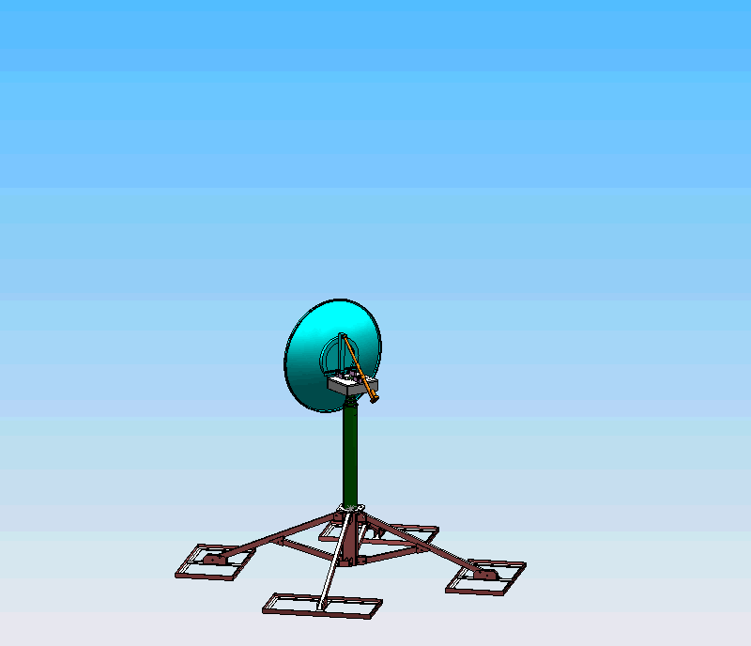
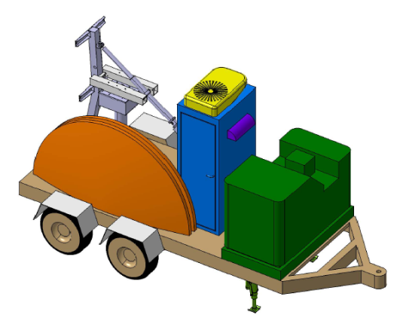
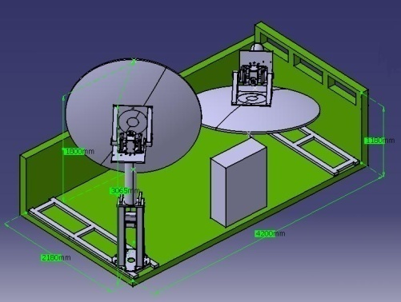
İmalatlar- SVS Telekom
SNG Antenleri
Fly Away Anten
Sabit Motorlu Anten
Antenna Controller
Uplink Power Controller
Universal Redundancy Switches
M&C Yazılımları
Intercom Scrambler
Universal Indoor Device Controller
Transportable Systems

Slide 27
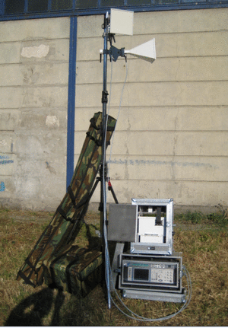
İmalatlar- SVS Telekom
SNG Antenleri
Fly Away Anten
Sabit Motorlu Anten
Antenna Controller
Uplink Power Controller
Universal Redundancy Switches
M&C Yazılımları
Intercom Scrambler
Universal Indoor Device Controller
Transportable Systems
Özel Tasarımlar

Slide 28
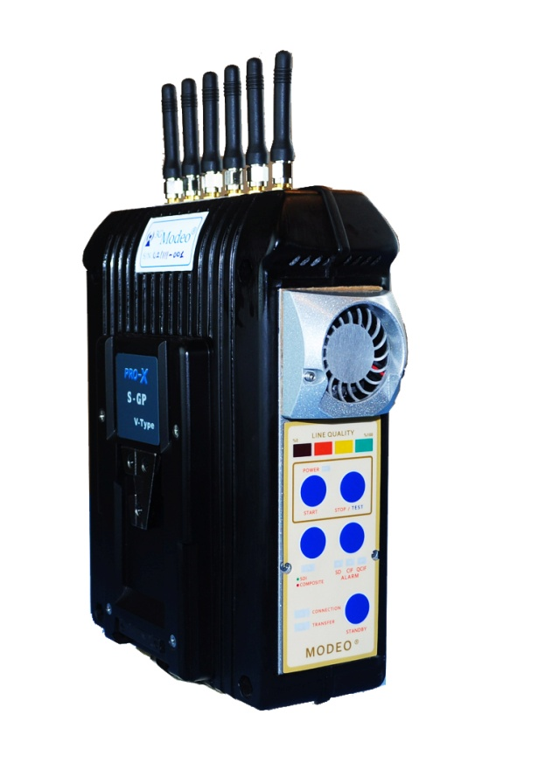
İmalatlar- SVS Telekom
SNG Antenleri
Fly Away Anten
Sabit Motorlu Anten
Antenna Controller
Uplink Power Controller
Universal Redundancy Switches
M&C Yazılımları
Intercom Scrambler
Universal Indoor Device Controller
Transportable Systems
Özel Tasarımlar
3G iletişim sistemleri

Slide 29
Çözümler- SVS Telekom
Servis Merkezi
  Miteq, MCL, Newtec, ETL gibi bir çok firmanın Yetkili Bölge Teknik Servis Merkezi
  Markadan bağımsız tamir imkanı
  Tamir ve Servis için yetişmiş sertifikalı personel
  Geniş Yedek Parça ve komponent desteği
  Özellikle Yüksek frekans için gerekli donanım

Slide 30
Çözümler- SVS Telekom
Yedek Malzeme
  Çok çeşitli, Rigid, Heliax, flexible Waveguide
  Yüksek frekans coax kablolar
  Waveguide Componentler - Adaptorler, Geçişler, vs.
  Frekans Converterlar, Yüksek Frekans güç yükselteçleri vs
  ....

Slide 31
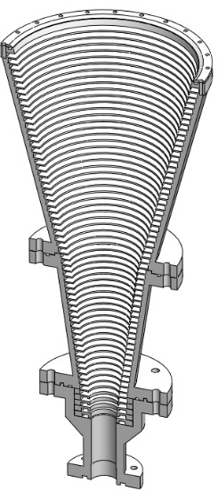

Çözümler- SVS Telekom
3.7m Anten DBS Horn
Diplexer

Slide 32

Çözümler- SVS Telekom
Özel Canlı yayın araç dizaynı

Slide 33



Çözümler- SVS Telekom
Sabit ve Mobil anten sistemleri ve Özel çözümler

Slide 34

Çözümler- SVS Telekom
HPA yedekleme sistemleri ve Dalga kılavuzları

Slide 35

Çözümler- SVS Telekom
Taşınabilir yayın sistemleri

Slide 36


Çözümler- SVS Telekom
Askeri Özel tasarımlar

Slide 37


Çözümler- SVS Telekom
ARMERKOM

Slide 38




Çözümler- SVS Telekom
BAŞBAKANLIK (MİT)

Slide 39



Çözümler- SVS Telekom
THY Teknik

Slide 40


Çözümler- SVS Telekom
ASELSAN JEMUS

Slide 41


Çözümler- SVS Telekom
ASELSAN LST

Slide 42
Bize zaman ayırdığınız için teşekkür ederiz.
Tel: 0216 329 5600
Fax:0216 329 0299

